Slide 1

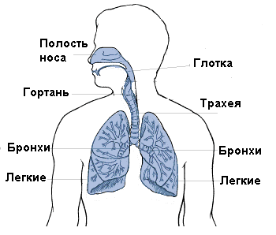
Биология
Человек и его здоровье
8
класс
Глава IV.
Дыхательная система
Тема: Строение органов дыхания.

Slide 2
СЕГОДНЯ НА УРОКЕ:
1
Значение дыхания;
Строение органов дыхательной системы;
2
Преобразование звука в речь;
3
4
Дыхательные движения.

Slide 3
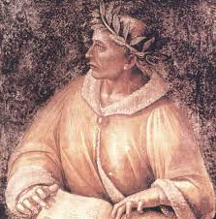
АКТУАЛИЗАЦИЯ ЗНАНИЙ
«Пока дышу, надеюсь» ( Dum spiro, spero)
Публий Овидий Назон — древнеримский поэт.

Slide 4

АКТУАЛИЗАЦИЯ ЗНАНИЙ
Без еды человек может прожить около 20-30 дней,
без воды - 3 дня!
А без воздуха?
Что такое дыхание?
Какие органы ответственны за этот процесс?

Slide 5
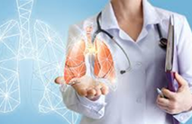
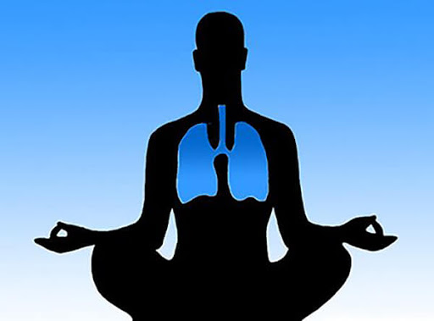
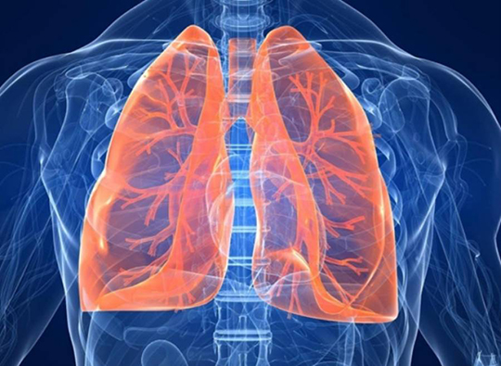
ЧТО ТАКОЕ ДЫХАНИЕ?
Дыхание — это физиологический процесс, обеспечивающий нормальное течение метаболизма (обмена веществ и энергии) живых организмов и способствующий поддержанию гомеостаза (постоянства внутренней среды), получая из окружающей среды кислород (О₂) и отводя в окружающую среду в газообразном состоянии некоторую часть.

Slide 6
ВИДЫ ДЫХАНИЯ
ЛЕГОЧНОЕ
(ВНЕШНЕЕ)
ТКАНЕВОЕ
(КЛЕТОЧНОЕ)
- газообмен между организмом и окружающей средой, включающий поглощение кислорода и выделение углекислого газа, а также транспорт этих газов внутри организма по системе кровообращения.
- совокупность биохимических реакций, протекающих в клетках живых организмов, в ходе которых происходит окисление углеводов, липидов и аминокислот до углекислого газа и воды.

Slide 7
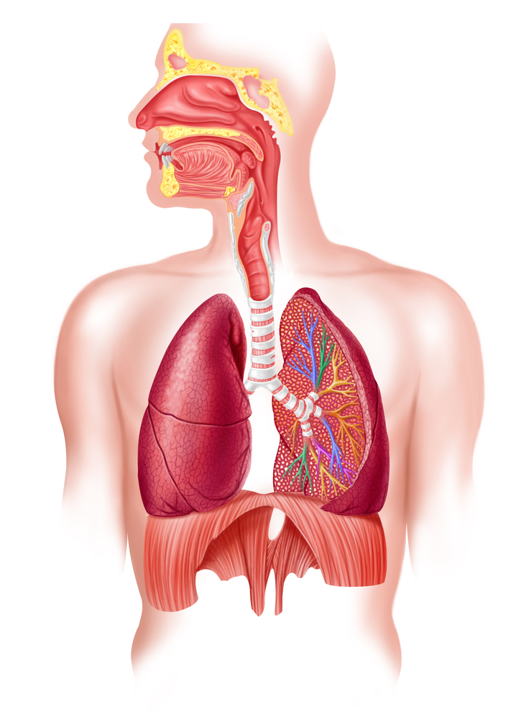
ОРГАНЫ ДЫХАНИЯ
ВОЗДУХОНОСНЫЕ ОРГАНЫ
НОСОВАЯ ПОЛОСТЬ
НОСОГЛОТКА
ГОРТАНЬ
ТРАХЕЯ
БРОНХИ
СОБСТВЕННО
ЛЕГКИЕ

Slide 8
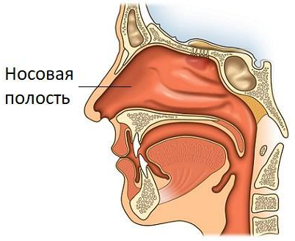
НОСОВАЯ ПОЛОСТЬ
Нос образован системой хрящей, благодаря которым носовые ходы всегда открыты. В самом начале носовых ходов располагаются мелкие волоски, которые задерживают крупные пылевые частицы вдыхаемого воздуха.

Slide 9
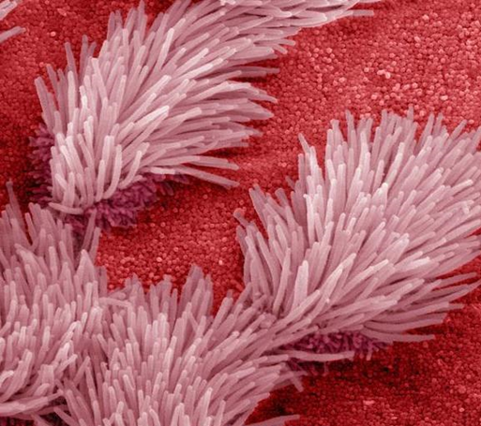
НОСОВАЯ ПОЛОСТЬ
Слизистая оболочка верхних дыхательных путей образована мерцательным эпителием. Движение ресничек отдельной клетки и всего эпителиального пласта строго координировано.
Notes:
Носовая полость выстлана изнутри слизистой оболочкой, пронизанной кровеносными сосудами. Она содержит большое количество слизистых желез (150 желез/смсм2 слизистой оболочки). Слизь препятствует размножению микробов. Из кровеносных капилляров на поверхность слизистой оболочки выходит большое количество лейкоцитов-фагоцитов, которые уничтожают микробную флору.
Кроме того, слизистая оболочка может значительно изменяться в своем объёме. Когда стенки её сосудов сокращаются, она сжимается, носовые ходы расширяются, и человек легко и свободно дышит.
Слизистая оболочка верхних дыхательных путей образована мерцательным эпителием. Движение ресничек отдельной клетки и всего эпителиального пласта строго координировано: каждая предыдущая ресничка в фазах своего движения опережает на определённый промежуток времени последующую, поэтому поверхность эпителия волнообразно подвижна — «мерцает». Движение ресничек помогает сохранять дыхательные пути в чистоте, удаляя вредные вещества.

Slide 10
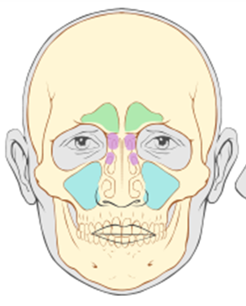
ПРИДАТОЧНЫЕ ПАЗУХИ НОСА
Полость разделена решётчатой костью на две половины. Костные пластинки разделяют обе половины на узкие, сообщающиеся между собой ходы. В полость носа открываются пазухи воздухо-носных костей: гайморова, лобная и др.

Slide 11
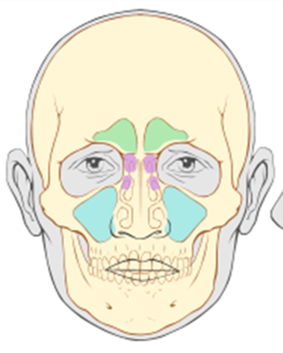
ПРИДАТОЧНЫЕ ПАЗУХИ НОСА
Они выстланы тонкой слизистой оболочкой, содержащей небольшое количество слизистых желез. Все эти перегородки и раковины, а также многочисленные придаточные полости черепных костей резко увеличивают объём и поверхность стенок носовой полости.

Slide 12
ФУНКЦИЯ НОСОВЫХ ХОДОВ
• фильтрация микроорганизмов;
• фильтрация пыли;
• увлажнение и согревание вдыхаемого воздуха;
• слизь смывает все отфильтрованное в желудочно-кишечный тракт.

Slide 13
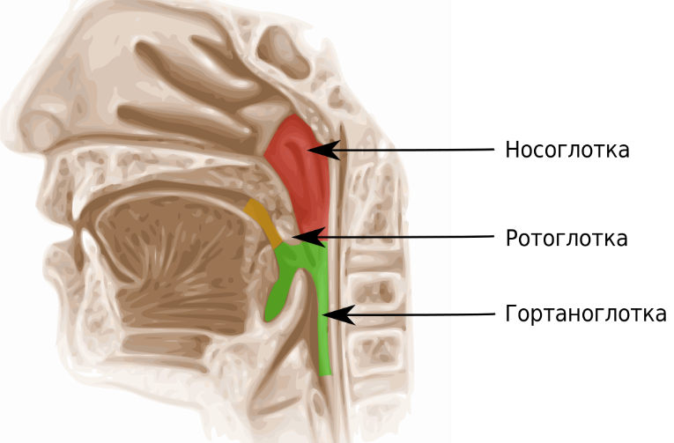
НОСОГЛОТКА
Далее ходы открываются двумя носоглоточными отверстиями (хоанами) в глотку, расположенную позади носовой и ротовой полости.

Slide 14

ГЛОТКА
Нижняя часть глотки переходит в две трубки: дыхательную (спереди) и пищевод (сзади). Таким образом, глотка является общим отделом для пищеварительной и дыхательной системы.

Slide 15
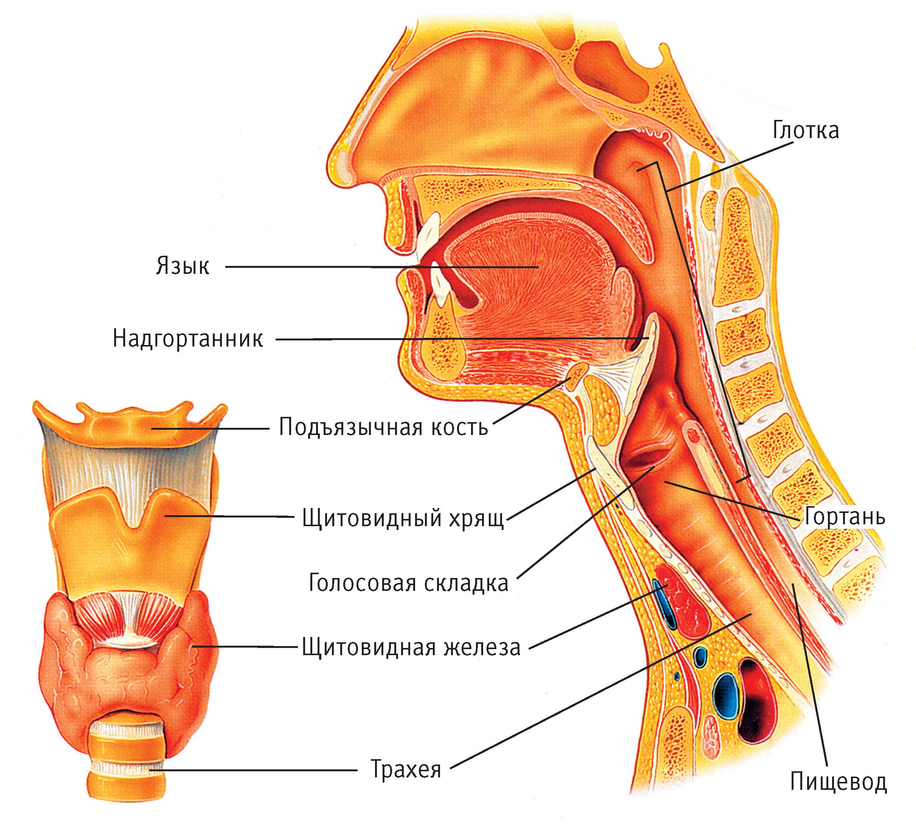
ГОРТАНЬ
Верхнюю часть дыхательной трубки составляет гортань, расположенная в передней части шеи. Большая часть гортани также выстлана слизистой оболочкой из мерцательного (ресничного) эпителия.

Slide 16
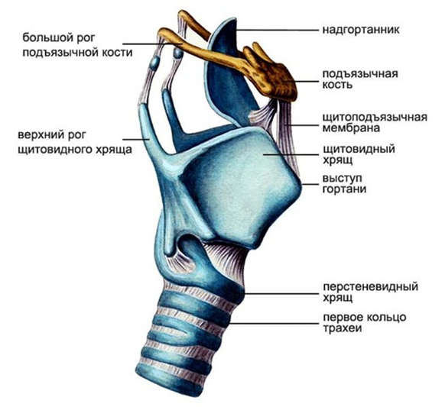
ГОРТАНЬ
Надгортанник прикрывает вход в гортань в момент глотания пищи. Передним концом надгортанник соединён с щитовидным хрящом. Хрящи гортани соединены между собой суставами, а промежутки между хрящами затянуты соединительнотканными перепонками.

Slide 17
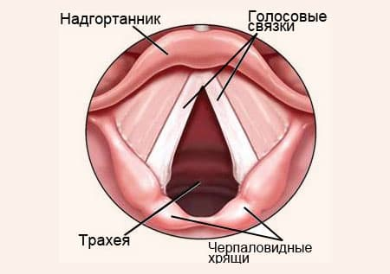
ГОЛОСОВЫЕ СВЯЗКИ
В гортани находятся голосовой аппарат, состоящий из голосовых связок и голосовых мышц; их функция — голосообразование.

Slide 18
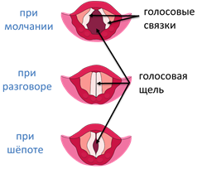
СОСТОЯНИЕ ГОЛОСОВЫХ СВЯЗОК
Голосовые связки покрыты многослойным плоским эпителием и слизистых желез не имеют. Увлажнение голосовых связок происходит благодаря оттоку слизи из вышележащих отделов.

Slide 19
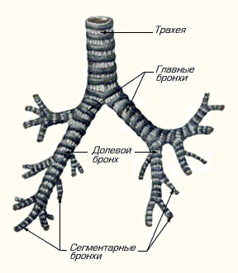
ТРАХЕЯ
Трахея — дыхательная трубка длиной около 12 см.
Она составлена из 16−20 хрящевых полуколец, которые не смыкаются сзади; полукольца предотвращают спадание трахеи во время выдоха.

Slide 20
ТРАХЕЯ И БРОНХИ
На уровне IV−V грудных позвонков трахея делится на два крупных первичных бронха, отходящих в правое и левое лёгкие. Это место деления носит название бифуркации (разветвления).

Slide 21
ТРАХЕЯ И БРОНХИ
Через левый бронх перегибается дуга аорты, а правый огибается идущей сзади наперёд непарной веной. По выражению старых анатомов, «дуга аорты сидит верхом на левом бронхе, а непарная вена — на правом».
Notes:
Хрящевые кольца, расположенные в стенках трахеи и бронхах, делают эти трубки упругими и неспадающимися, благодаря чему воздух по ним проходит легко и беспрепятственно. Внутренняя поверхность всего дыхательного пути (трахеи, бронхов и части бронхиол) покрыта слизистой оболочкой из многорядного мерцательного эпителия.
Устройство дыхательных путей обеспечивает согревание, увлажнение и очищение поступающего со вдохом воздуха. Частицы пыли мерцательным эпителием продвигаются кверху и с кашлем и чиханием удаляются наружу. Микробы обезвреживаются лимфоцитами слизистой оболочки.

Slide 22
ЗНАЧЕНИЕ МЕРЦАТЕЛЬНОГО ЭПИТЕЛИЯ
Устройство дыхательных путей обеспечивает согревание, увлажнение и очищение поступающего со вдохом воздуха. Частицы пыли мерцательным эпителием продвигаются кверху и с кашлем и чиханием удаляются наружу. Микробы обезвреживаются лимфоцитами слизистой оболочки.
ВИДЕО ИЗ ФИЛЬМА АТЛАС ТЕЛА С 4-30 ПО 7-07

Slide 23
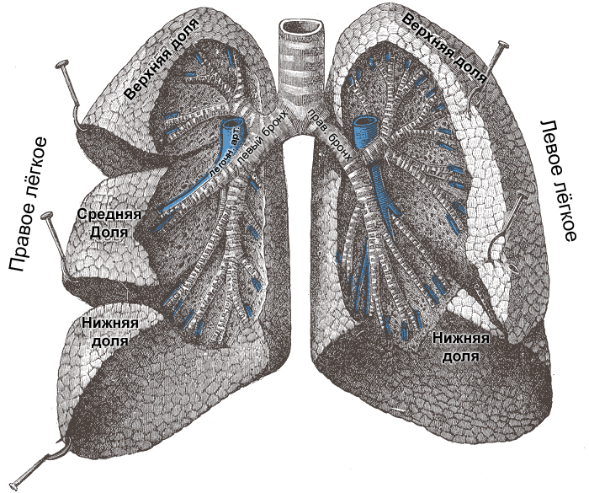
ЛЕГКИЕ
– это мягкий, губчатый, конусообразный парный орган.
Лёгкие обеспечивают дыхание - обмен углекислого газа и кислорода.

Slide 24
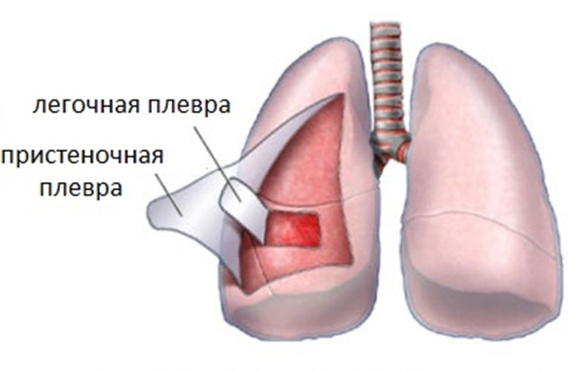
ЛЕГКИЕ
Плевра — тонкая, гладкая и влажная, богатая эластическими волокнами серозная оболочка, одевающая каждое из лёгких.
Различают лёгочную плевру, плотно срощенную с тканью лёгкого, и пристеночную плевру, выстилающую изнутри стенки грудной клетки.

Slide 25
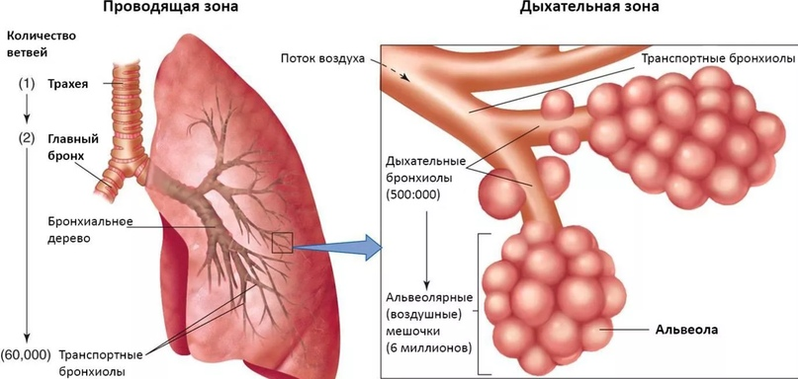
АЛЬВЕОЛЫ

Slide 26
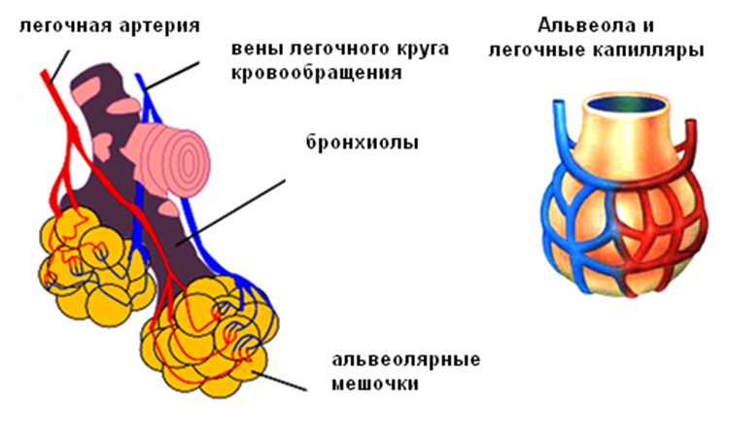
АЛЬВЕОЛЫ
Альвеолы образованы сетью тончайших эластических волокон. Внутренняя поверхность альвеол выстлана однослойным плоским эпителием.

Slide 27
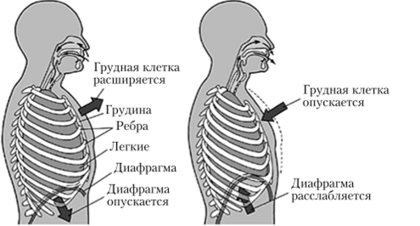
ДЫХАТЕЛЬНЫЕ ДВИЖЕНИЯ

Slide 28


ОБОБЩЕНИЕ
ТАЙНЫ АНАТОМИИ
СТРОЕНИЕ ОРГАНОВ ДЫХАНИЯ

Slide 29

ДЕВИЗ ЗДОРОВОГО ОБРАЗА ЖИЗНИ
Ваше здоровье в ваших руках!!! Делайте дыхательные упражнения!!!

Slide 30
ЗАДАНИЕ
Прочитать
§ 23
(стр. 70- 73)
и выписать основные понятия.
Выполнить задания и ответить на вопросы письменно
(стр. 73).
Нарисовать
рис № 45.
Проектная работа:
Создание модели дыхательной системы.

